Slide 1
Vogels

Slide 2
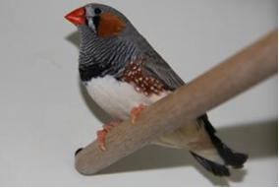
zebravink

Slide 3
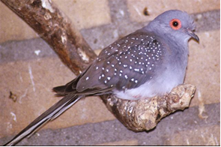
diamantduif

Slide 4
rijstvogel

Slide 5
kwartel

Slide 6
tortelduif

Slide 7
grasparkiet

Slide 8
valkparkiet

Slide 9
oranjewever

Slide 10
kanarie

